Slide 1
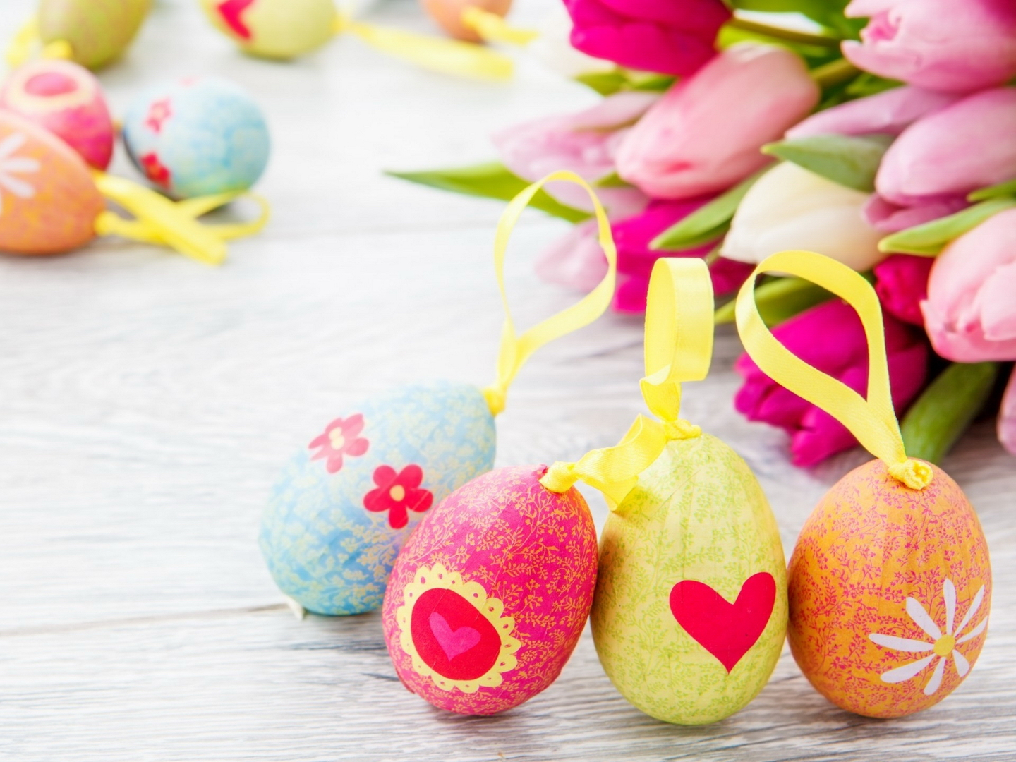
Светлый праздник Пасхи «Мой главный праздник»
Работу выполнил обучающийся отдела Реабилитации для детей и молодежи с ОВЗ ЦВО «Творчество» г.о. Самара
Прохоркин Владислав
Педагог дополнительного образования: Бобошко А.Е.
Самара, 2018

Slide 2

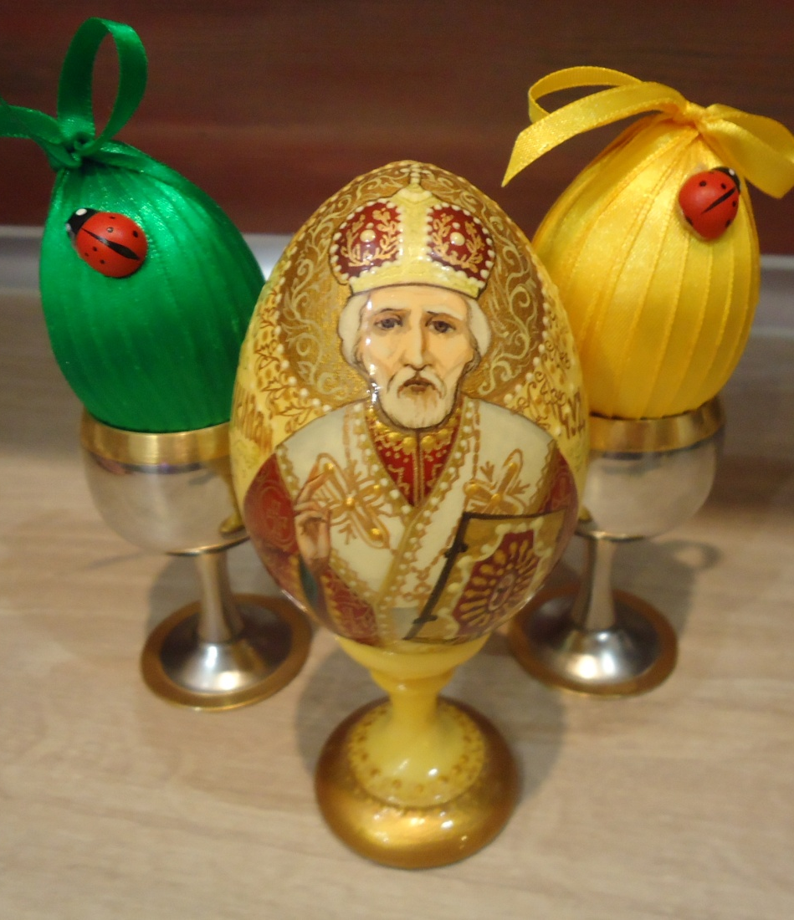
Светлый праздник Пасха: история и традиции
Для верующих христиан Пасха является самым любимым и ожидаемым праздником, и ассоциируется с приходом весны, а также с тёплым, хорошим настроением. Это время, когда в душе каждого человека живёт радость и любовь.

Slide 3
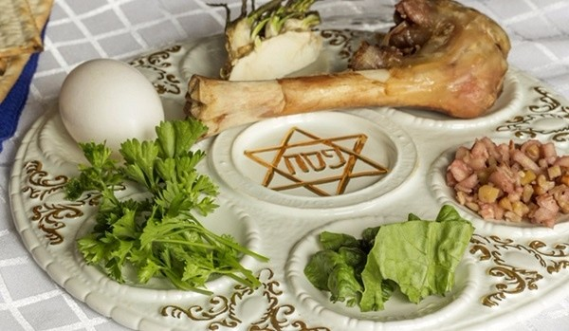
История происхождения названия
Название Пасха получила от древнего иудейского праздника Песах, но у них есть большое отличие. У евреев — это праздник обретения свободы, освобождения от ненавистного египетского рабства.

Slide 4
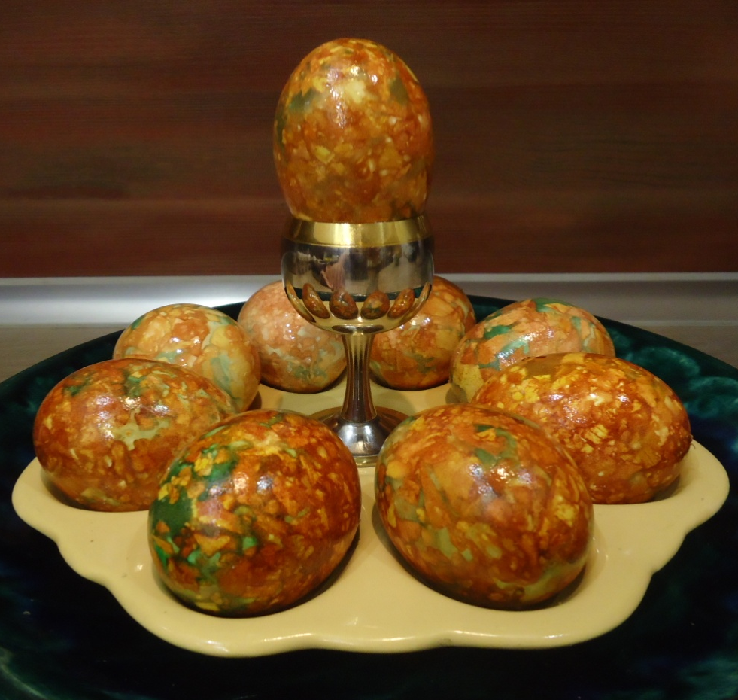
Христово Воскресение
У верующих же христиан — это праздник новой жизни, воскрешения божьего сына Иисуса Христа. Поэтому христианская Пасха имеет ещё одно название — Христово Воскресение.

Slide 5
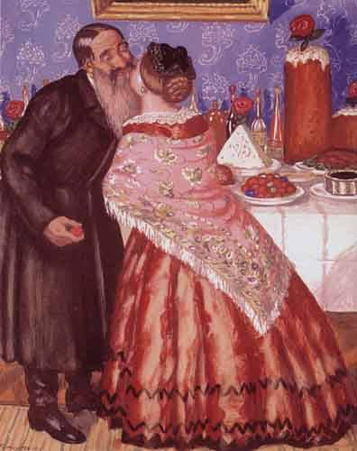
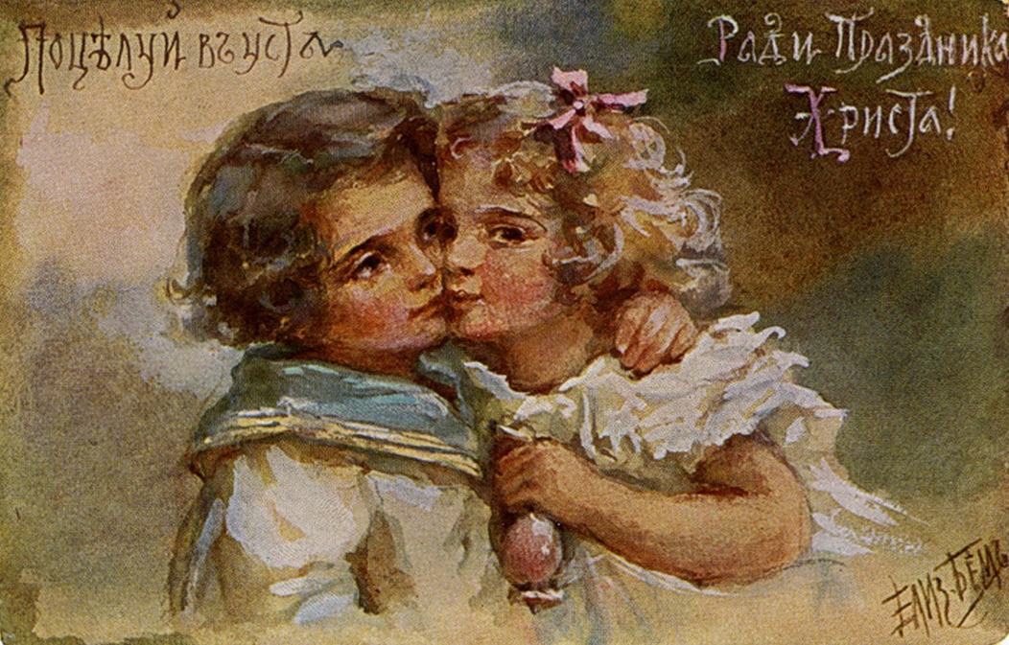
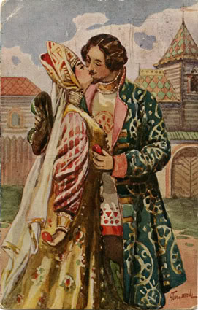
Обряд христосования
Заключается в обмене поцелуями при произнесении пасхального приветствия «Христос воскрес!» – «Воистину воскрес!»

Slide 6
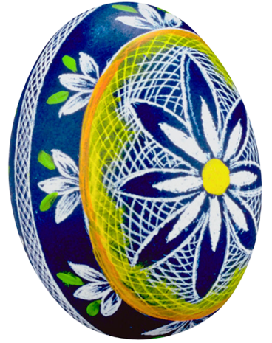
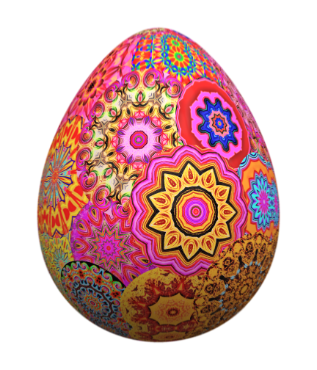
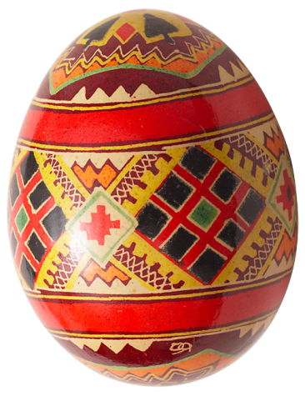
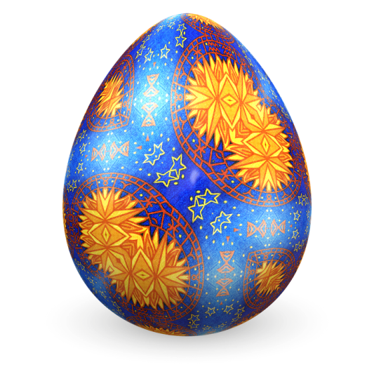
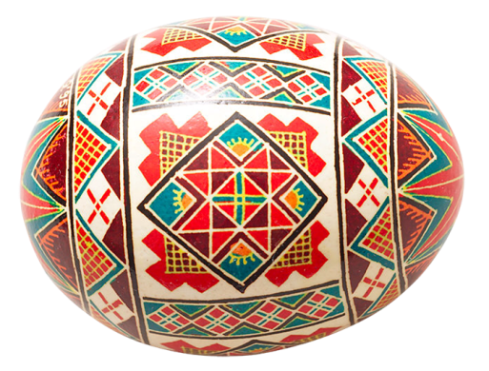
Символика пасхального яйца
Яйцо символизирует тайну жизни. Является символом не только рождения, но и возрождения. Обычай дарения крашенных яиц связывают ещё с таким эпизодом: Мария Магдалина начала проповедь в Риме с того, что преподнесла императору Тиберию красное яйцо со словами «Христос воскресе».

Slide 7
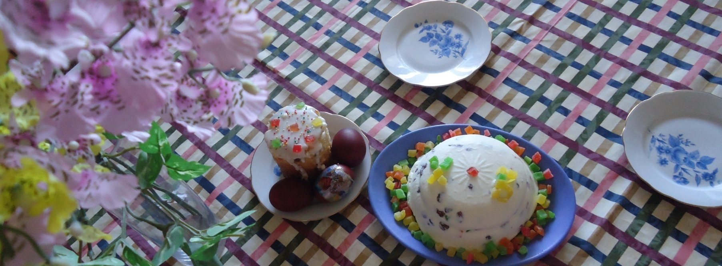
Подготовка к большому празднику
Подготовка к большому празднику начинается задолго до Светлого Воскресения. Сначала 7 недель длится Великий пост, который заканчивается Страстной неделей.

Slide 8

Подготовка к празднику
Чтобы подготовиться к празднику, нужно: в понедельник провести уборку в своём жилище; во вторник подготовить праздничную одежду, и можно продолжить уборку; в среду генеральная уборка; в четверг можно расписывать и окрашивать яйца, заниматься приготовлением пасхи из творога; в пятницу выпекают куличи; в субботу освещают в церкви пасхальные угощения.

Slide 9
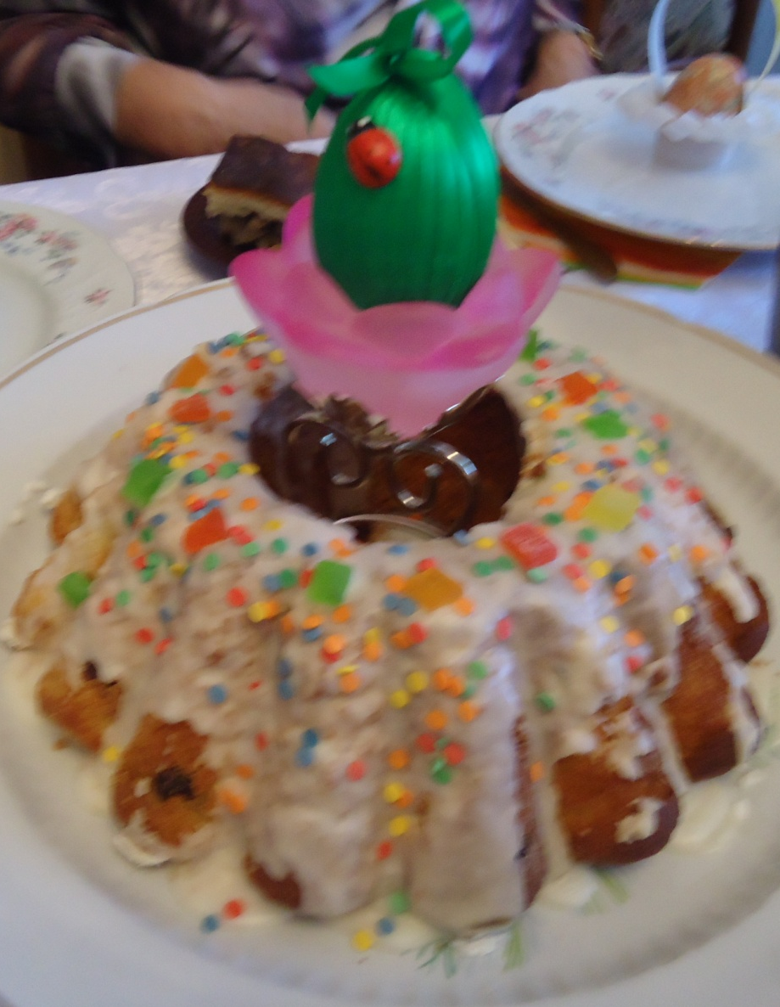
Угощения к праздничному столу
Так как Пасхе предшествует долгий пост — время когда отказывают себе во многом, то пасхальный стол изобилует мясными блюдами. Когда-то в богатых домах было принято угощение составлять аж из 40 блюд, по длительности поста.

Slide 10
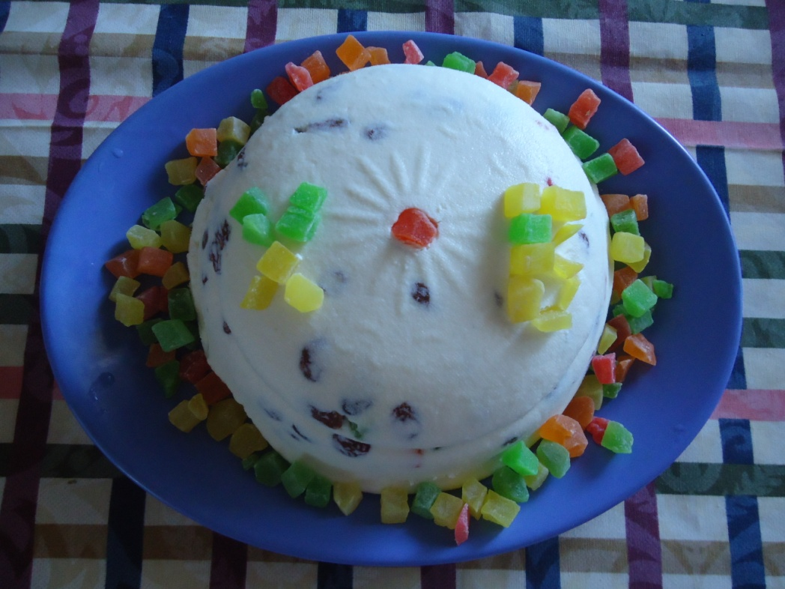
Угощения к праздничному столу
На праздничном столе обязательно должны быть крашеные освящённые яйца, кулич и творожная пасха.

Slide 11
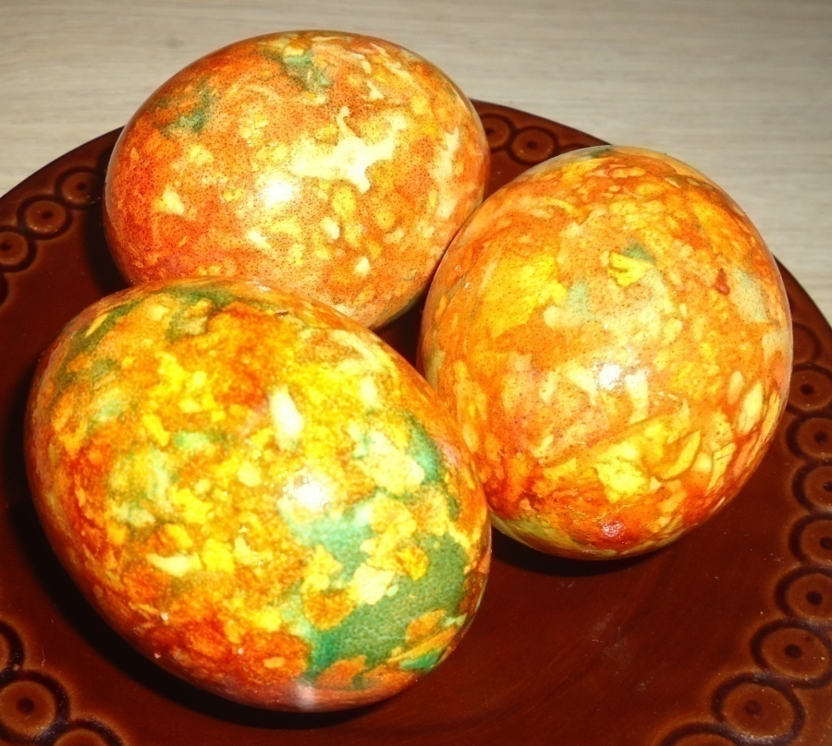
Светлое Христово Воскресение
Этот торжественный светлый день напоминает нам о детстве. Он радует, как только что испечённый ароматный кулич, и красив, как писанки в корзинке. В данный праздник люди излучают радость и любовь, всем хочется быть добрее.

Slide 12
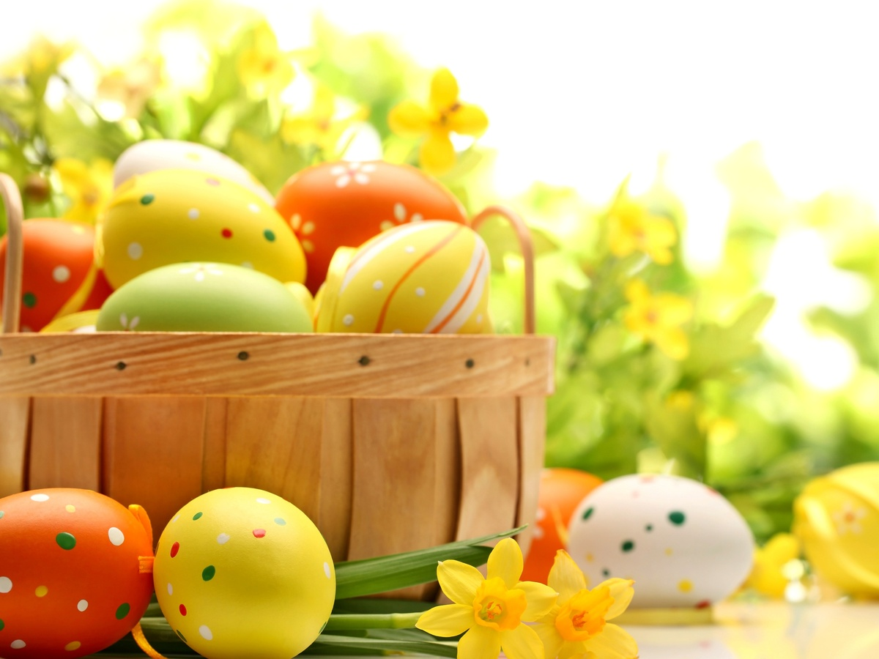
Спасибо за внимание!

